Slide 1

PENDIDIKAN PANCASILA
BAHAN AJAR
PROGRAM STUDI ILMU HUKUM
UNIVERSITAS MEDAN AREA
M YUSRIZAL ADI SYAPUTRA, S.H., M.H.

Slide 2

ILMU
Science
IMAN
Faith
ADAB
Morals
Which one the first ???

Slide 3
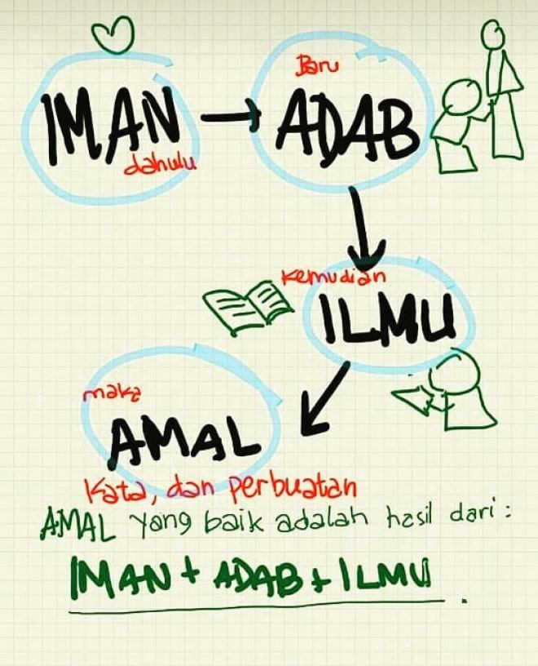
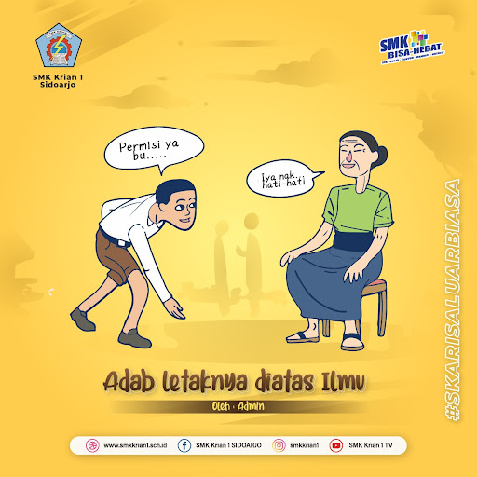

Slide 4
1
A. Definisi Pancasila
Pancasila adalah pilar ideologis negara Indonesia. Nama ini terdiri dari dua kata dari Sanskerta पञ्च "pañca" berarti lima dan शीला "śīla" berarti prinsip, asas atau dasar.
Pancasila merupakan rumusan dan pedoman kehidupan berbangsa dan bernegara bagi seluruh rakyat Indonesia.
Lima Prinsip Dasar
Ketuhanan yang Maha Esa
Kemanusiaan yang adil dan beradab
Persatuan Indonesia
Kerakyatan yang dipimpin oleh hikmat kebijaksanaan dalam permusyawaratan /perwakilan
Keadilan sosial bagi seluruh rakyat Indonesia

Slide 5
B. Tujuan Mahasiswa Mempelajari Pendidikan Pancasila
Pasal 35 Ayat 5 Undang-undang No. 12 Tahun 2012 tentang Pendidikan Tinggi.
Kurikulum Pendidikan Tinggi sebagaimana dimaksud pada ayat (1) wajib memuat mata kuliah:
Agama
Pancasila
Kewarganegaraan
Bahasa Indonesia
Memperkuat Pancasila sebagai dasar falsafah negara dan ideologi bangsa
Mengembangkan karakter manusia Pancasilais dalam pemikiran, sikap, dan tindakan.
Memberikan pemahaman dan penghayatan atas jiwa dan nilai-nilai dasar Pancasila kepada mahasiswa sebagai warga negara Republik Indonesia.
mampu menganalisis dan mencari solusi terhadap berbagai persoalan kehidupan bermasyarakat, berbangsa dan bernegara

Slide 6
C. Manfaat Mempelajari Pancasila
Membantu memahami arti sebenarnya dari Pancasila yg merupakan ideologi.
Membantu untuk mencintai negara Indonesia.
Membentuk rasa nasionalisme dalam hati setiap warga negara.

Slide 7
2
A. Landasan Pendidikan Pancasila
Pancasila adalah dasar falsafah Negara Indonesia
Pancasila dalam perjalanan sejarah kemerdekaan telah mengalami persepsi dan intrepetasi. Pancasila telah digunakan sebagai alat untuk memaksa rakyat setia kepada pemerintah yg berkuasa dengan menempatkan pancasila sebagai satu-satunya asas dalam kehidupan bermasyarakat.
Pembukaan UUD 1945
setiap warga Negara Indonesia harus mempelajari, mendalami, menghayati, dan mengamalkannya dalam segala bidang kehidupan.
Berupaya menyeragamkan paham dan ideologi bermasyarakat dan bernegara dalam kehidupan masyarakat Indonesia yg bersifat pluralistik.
Pemerintahan Orde Baru

Slide 8
MPR melalui sidang Istimewa tahun 1998 dengan Tap. No.XVII/MPR/1998 tentang Pencabutan Pedoman Penghayatan dan Pengamalan Pancasila (P4)
Menetapkan Pancasila sebagai dasar Negara
landasan historis
landasan kultural
landasan yuridis
landasan filosofis
Tujuan Pendidikan pancasila
Fakta-fakta sejarah yg dijadikan dasar bagi pengembangan pendidikan Pancasila, baik menyangkut formulasi tujuan, pengembangan materi, rancangan model pembelajaran, dan evaluasinya.
Landasan Historis

Slide 9
Dirumuskan dan memiliki tujuan
Sebagai dasar Negara Indonesia. Proses perumusannya diambil dari nilai-nilai pandangan hidup masyarakat
Landasan Kultural
Pengembangan pendidikan Pancasila didasarkan atas nilai-nilai yang diagungkan, dan karenanya disepakati dalam kehidupan nasional.
Adat istiadat
Bahasa
Kesenian
Kepercayaan
Agama
Kebudayaan indonesia secara umum
Unsur-unsur Pancasila

Slide 10
Landasan Yuridis
Menyangkut aturan perundang-undangan yang mendasari pelaksanaan Pendidikan Pancasila
Penggunaan hasil-hasil pemikiran filsafat Pancasila untuk mengembangkan Pendidikan Pancasila. Secara praktis nilai-nilai tersebut berupa pandangan hidup (filsafat hidup) berbangsa.
Landasan Filosofis
UU No. 2 Tahun 1989 tentang sistem Pendidikan Nasional dan tercantum SK Dirjen Dikti. No.38/DIKTI/Kep/2003
Menunjukan arah tujuan pada moral dan diharapkan dapat terealisasi di kehidupan bermasyarakat setiap hari

Slide 11
3
Sejarah Pancasila Sebagai Lambang Negara
UUD 1945 pasal 36 ayat A, disebutkan bahwa lambang negara Indonesia adalah Garuda Pancasila dengan semboyan “Bhinneka Tunggal Ika”.
Muhammad Yamin didaulat menjadi ketua Panitia Lambang Negara, sedangkan Ki Hajar Dewantara, M.A. Pellaupessy, Mohammad Natsir, dan R.M. Ng. Purbatjaraka menjadi anggotanya.
Sejarah Indonesia Kuno
Garuda merupakan kendaraan atau wahana Dewa Wisnu dalam agama Hindu. Garuda digambarkan bertubuh emas, berwajah putih, dan bersayap merah.
Paruh dan sayap Garuda digambarkan mirip elang, tetapi memiliki tubuh seperti manusia. Garuda berukuran besar hingga bisa menghalangi matahari.
Abad kelima (401 m) = simbol burung garuda sebagai kendaraan Dewa Wisnu mulai dikenal orang-orang Nusantara

Slide 12


10 Januari 1950, pemerintah RIS membuat sebuah panitia teknis bernama Panitia Lambang Negara di bawah koordinator Menteri Zonder Portofolio Sultan Hamid II
Rancangan/Design awal
Sultan Hamid II
Moh. Yamin
Menjadikan Garuda sebagai inspirasi karena kebesaran dan kegagahan burung mitologi
lambang negara dengan tema matahari terbit
Mitologi Hindu, Garuda memiliki kisah dimana ia berhasil membebaskan ibunya dari cengkraman perbudakan
Ada kemiripan dengan bendera Jepang

Slide 13
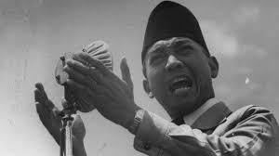
Pancasila Dalam Sejarah Bangsa Indonesia
4
“Jangan sekali-kali meninggalkan sejarah...”Jasmerah”
Ir. Soekarno
(HUT) RI 17 Agustus 1966.

Slide 14
Perlu kalian tahu !
Perumusan Pancasila dalam sejarah bangsa Indonesia mengalami dinamika yang kaya dan penuh tantangan. Perumusan Pancasila mulai dari sidang BPUPKI sampai pengesahan Pancasila sebagai dasar negara dalam sidang PPKI. Pancasila merupakan dasar resmi negara kebangsaan Indonesia sejak 18 Agustus 1945.

Slide 15
Alasan Diperlukannya Pancasila dalam Kajian Sejarah Bangsa Indonesia
Pancasila sebagai Identitas Bangsa Indonesia
Pancasila sebagai Kepribadian Bangsa Indonesia
Pancasila sebagai Pandangan Hidup Bangsa Indonesia
Pancasila sebagai Jiwa bangsa
Pancasila sebagai Perjanjian Luhur

Slide 16
Konsep dan Urgensi Pancasila dalam Arus Sejarah Bangsa
Periode pengusulan pancasila (BPUPKI 29 Mei – 1 Juni 1945)
Periode perumusan pancasila (sidang 2 BPUPKI 10 – 16 Juli 1945)
Periode pengesahan pancasila (proklamasi dan pengesahan UUD 1045)

